Slide 1

Результаты проделанной работы в рамках Программы от группы МФТИ
Разработка информационных систем и сервисов для эксперимента BM@N
Results of the Special-Purpose Funding Programme 2023 - October 10, 2023
Петр Климай

Slide 2
Current Projects Summary
Project | URL
Разработка компонент системы метаданных физических событий и сервиса мониторинга программных систем эксперимента BM@N | https://git.jinr.ru/nica_db/emd https://git.jinr.ru/pklimai/ems-stat-collector https://git.jinr.ru/pklimai/mon-service-deploy
Разработка решений по автоматическому восстановлению и автоматизированному развертыванию информационных систем эксперимента BM@N | https://git.jinr.ru/pklimai/ems-deploy
Разработка серверной части и сервиса визуализации современной системы графического представления физических событий для эксперимента BM@N | https://git.jinr.ru/idunaev/visionforge
Разработка подсистемы чтения ROOT-файлов с геометрией и событиями эксперимента BM@N для новой системы визуализации физических событий | https://git.jinr.ru/pklimai/visapi

Slide 3
Разработка компонент системы метаданных физических событий и сервиса мониторинга программных систем эксперимента BM@N

Slide 4
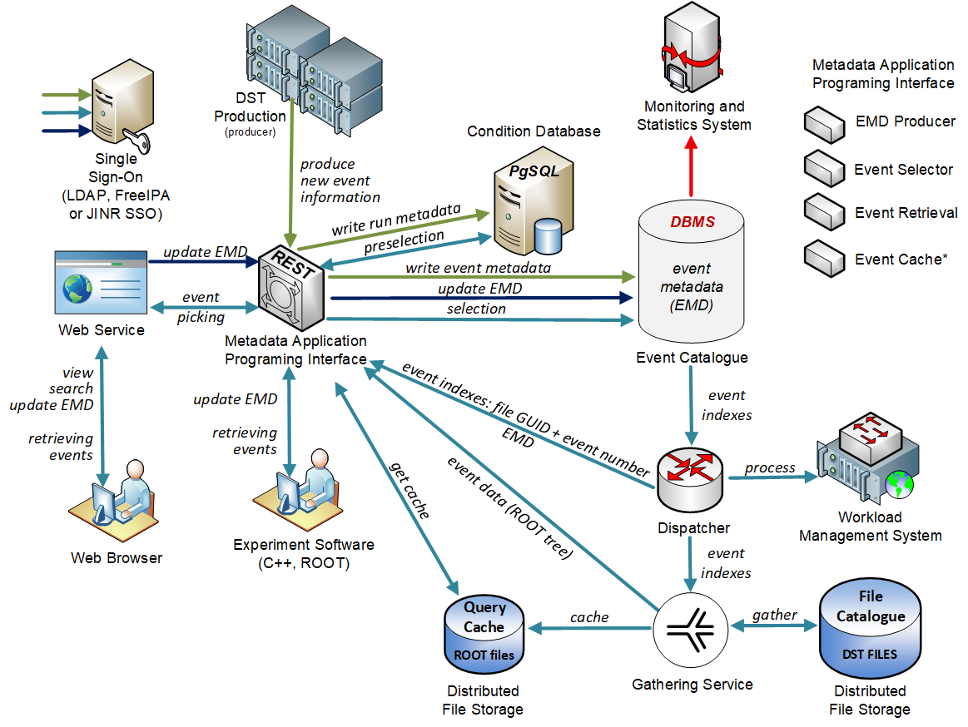
Система метаданных физических событий
Event Metadata System
  Event Catalogue is based on PostgreSQL
  Integrates with BM@N Condition database
  REST API and Web UI developed based on Kotlin multiplatform
  Configurable to support different metadata
  ROOT macro to write BM@N events in the catalogue
  Role-based access control implemented
  Monitoring
For more details:
E. Alexandrov, I. Alexandrov, A. Chebotov, A. Degtyarev, I. Filozova, K. Gertsenberger,
P. Klimai and A. Yakovlev, “Implementation of the Event Metadata System for physics analysis in the NICA experiments”, J. Phys.: Conf. Ser. 2438, 012046 (2023).

Slide 5
Новый REST API системы метаданных
The new scheme is unified for different BM@N Information Systems
GET
run_number=3950:4000&beam_particle=Ar&target_particle=Al
energy=3.16:3.18&target_particle=SRC%20Lead
https://bmn-event.jinr.ru/event_api/v1/event?
POST
HOSTNAME / SERVICE / VERSION / ENTITY?parameter_set
DELETE
parameters are separated by ‘&’
ranges: min:max → >=min AND <=max
min: → >=min :max → <=max
HOSTNAME=https://bmn-[SYSNAME].jinr.ru
SERVICE=[SYSNAME]_api
VERSION=v1 (v2…)
ENTITY=tablename without last ‘_’ (if present)
For the Unified Condition Database (UniConDa), SYSNAME = uniconda
For the Event Metadata System (EMS), SYSNAME = event
Notes:
Also port (not shown)

Slide 6
Оптимизация БД Каталога Событий
Measurements with test database instance are shown (50M events)

Slide 7
Время отклика
Adding more periods to test database

Slide 8
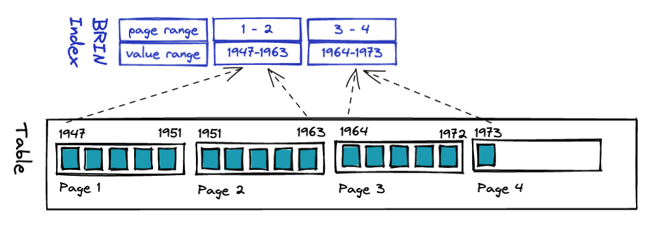
Размеры индексов на диске
BRIN vs. BTREE
  Overall, BRIN (Block Range Index) works better for indexing columns having some natural correlation with their physical location within the table
https://www.crunchydata.com/blog/postgres-indexing-when-does-brin-win
https://www.postgresql.org/docs/current/brin-intro.html

Slide 9
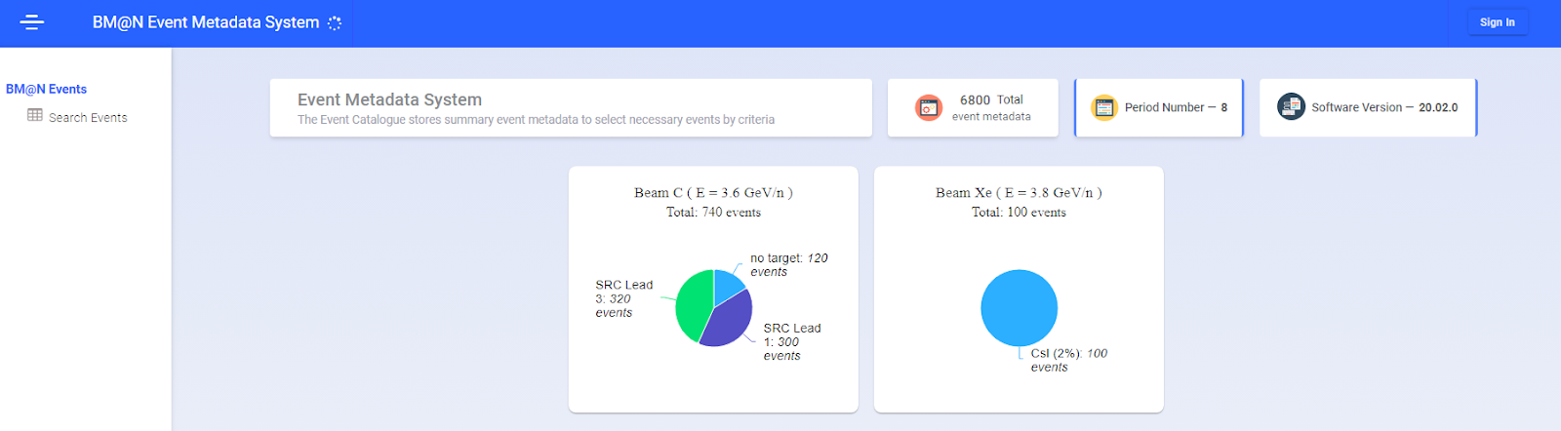
Сбор статистики
Разработан скрипт сбора статистики по метаданным в Каталоге событий
  Статистика сохраняется в БД и отображается в веб-интерфейсе

Slide 10
Monitoring Service - Task
Monitoring Service Features
  Ping, PG-SQL, or HTTP request to check server status
  Configurable via JSON file
  Email notifications
  Response time stored in InfluxDB
  Use Grafana for visualization and additional alerting
  Monitor server parameters such as Disk, CPU, Memory, etc.

Slide 11






Архитектура сервиса мониторинга
ICMP ping
PG-SQL request
Monitored Host
mon-service.py
Monitored Host
Mail server
InfluxDB
Monitored Host
Grafana Web UI
Grafana
Metrics for
CPU, disk,
memory, etc.
Telegraf
https://mon-service.jinr.ru

Slide 12
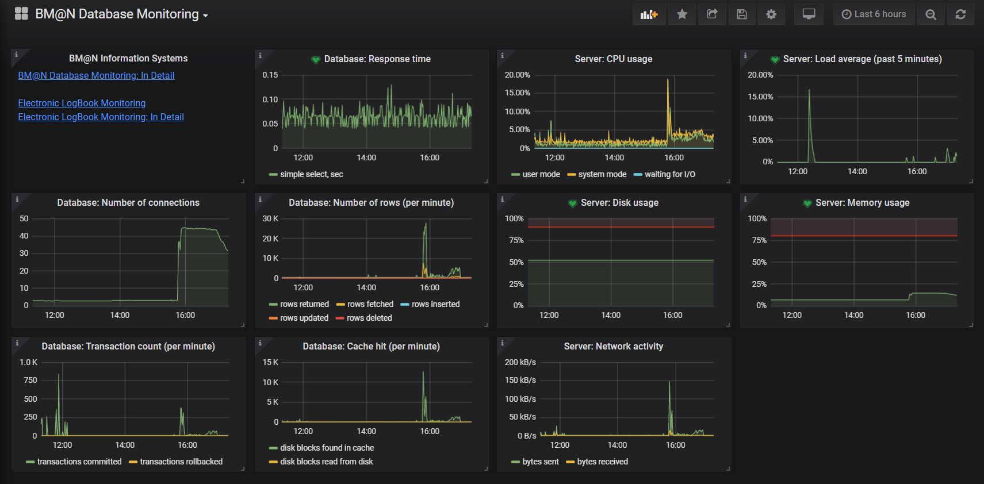
Monitoring Service View Example
https://mon-service.jinr.ru

Slide 13
Разработка решений по автоматическому восстановлению и автоматизированному развертыванию информационных систем эксперимента BM@N

Slide 14
High Availability – Task
Need for HA
  EMS as well as other IS are essential for timely obtaining physical results of the experiment
  From client point of view, connection must be initiated to single IP / domain name
    We do not want to ask client to keep several addresses like primary/secondary ones
  Considering 2 to 1, active/passive redundancy
  Need to avoid split brain and no brain scenarios

Slide 15
High Availability – Solution
Base for HA solution
  PostgreSQL supports streaming replication out of the box (one master to one/many replica servers)
    https://www.postgresql.org/docs/current/warm-standby.html#STREAMING-REPLICATION
  Completely synchronous replication is also available (at a performance price)
    https://www.postgresql.org/docs/current/warm-standby.html#SYNCHRONOUS-REPLICATION
PostgreSQL
master
Streaming replication
PostgreSQL
replica
host1 IP
host2 IP

Slide 16
Switchover to new master
Switchover
  One command on replica - pg_ctl promote
  Old master must be turned off to avoid split brain
  Monitoring system can perform switchover (WIP), or it can be done manually
  It works, but the big question is – where does a client connect?
PostgreSQL
master
PostgreSQL
New master
host1 IP
host2 IP

Slide 17

Solution based on VRRP (single L2 domain)
Keepalived provides virtual IP address for client connection
This works when both servers are in the same L2 (broadcast) domain
PostgreSQL
master
PostgreSQL
replica
Streaming replication
host1 IP
host2 IP
HAProxy
HAProxy
VIP
VIP
keepalived
VRRP
keepalived
host1
SQL-query
host2
Event catalogue
(master)
Event catalogue
(backup)
Client

Slide 18



Avoiding single point of failure
VRRP-based solution can be considered final if:
  L2-segment is built with redundancy (both for links and switches)
  VIP’s network is announced from at least two routers
  Not possible to implement without access to network infrastructure
master
replica
Net/mask
metric=10
Net/mask
metric=20

Slide 19
EMS Automated Deployment
Why automated deployment?
  Manual deployment of a distributed system is slow and error-prone
  Automation increases speed and predictability
  Avoids issue of “forgotten step” in documentation
  EMS instance may be deployed by other NICA experiments
Main components of solution
  Ansible
  Docker
Inputs
  EMS configuration as YAML template
  Deployment configuration as Ansible variables in hosts file
    To be replaced by unified JSON config (WIP)

Slide 20
Ansible Playbook example (abbreviated)
(env) [lab@alma1 ems-deploy]$ cat deploy-pgsql.pb.yaml
---
- name: Deploy PostgreSQL on Event Catalogue hosts
hosts: event_catalogue
become: yes
tasks:
- name: Install packages
dnf: "name={{ item }} state=present"
with_items:
- postgresql
- postgresql-server
- name: Install Python packages
pip: "name={{ item }} state=present"
with_items:
- psycopg2-binary
…
…
- name: Check if PostgreSQL is initialized
ansible.builtin.stat:
path: "/var/lib/pgsql/data/pg_hba.conf"
register: postgres_data
- name: Initialize PostgreSQL
command: "postgresql-setup initdb"
when: not postgres_data.stat.exists
- name: Start and enable services
service: "name={{ item }} state=started enabled=yes"
with_items:
- postgresql
…

Slide 21
Deployment example (abbreviated)
[lab@alma1 ems-deploy]$ source env/bin/activate
(env) [lab@alma1 ems-deploy]$ ansible-playbook deploy-pgsql.pb.yaml
PLAY [Deploy PostgreSQL on Event Catalogue hosts] ****************************************
TASK [Gathering Facts] *******************************************************************
ok: [ems2]
ok: [ems1]
TASK [Install packages] ******************************************************************
ok: [ems1] => (item=postgresql)
ok: [ems2] => (item=postgresql)
ok: [ems1] => (item=postgresql-server)
ok: [ems2] => (item=postgresql-server)
…
TASK [Apply SQL schema file] *************************************************************
changed: [ems1]
PLAY RECAP *******************************************************************************
ems1 : ok=13 changed=1 unreachable=0 failed=0 skipped=2 rescued=0 ignored=0
ems2 : ok=16 changed=4 unreachable=0 failed=0 skipped=2 rescued=0 ignored=0
(env) [lab@alma1 ems-deploy]$ ansible-playbook deploy-vrrp.pb.yaml
(env) [lab@alma1 ems-deploy]$ ansible-playbook deploy-web-api-docker.pb.yaml

Slide 22
The Result
After running the three playbooks:
PostgreSQL
master
PostgreSQL
replica
Streaming replication
host1 IP
host2 IP
keepalived
keepalived
VIP
VIP
EMS web-api
container
VRRP
EMS web-api
container
host1
REST, Web, SQL
host2
Event catalogue
(master)
Event catalogue
(backup)
Client

Slide 23
Разработка серверной части и сервиса визуализации современной системы графического представления физических событий для эксперимента BM@N
Разработка подсистемы чтения ROOT-файлов с геометрией и событиями эксперимента BM@N для новой системы визуализации физических событий

Slide 24
Проект VisionForge
VisionForge - платформа для создания систем визуализации нового поколения
  Распределенная динамическая система
    Модель для визуализации может быть создана на одном узле, передана на другой узел и отрисована там.
    Узлы могут обмениваться обновлениями модели данных
    Если в дереве изменилось только одно значение, то только оно будет передано при обновлении
  Оптимизации и производительность
    Модель геометрии BM@N включает более 400 000 примитивов
    Геометрия или группа геометрий может быть определена как прототип - тогда множество объектов может использовать этот прототип, не копируя геометрию при отрисовке, а только добавляя свойства, такие как цвет
  Разработана на Kotlin-Multiplatform

Slide 25
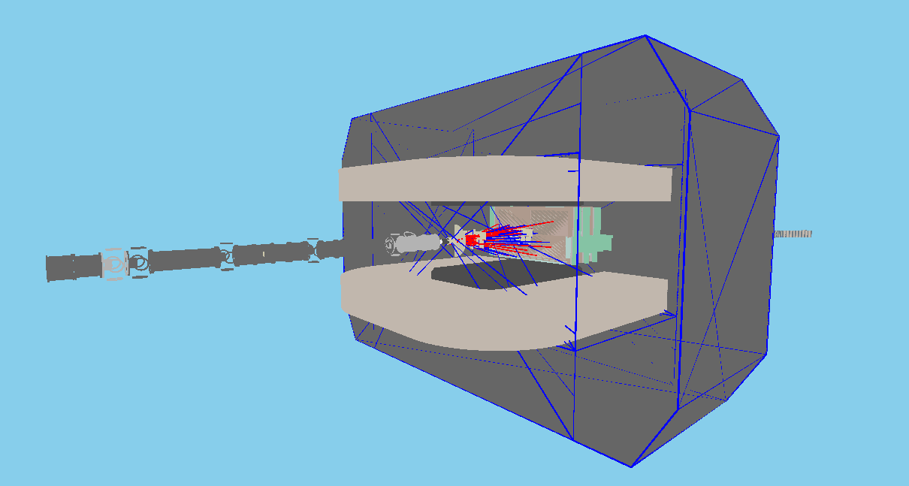
Пример 1

Slide 26
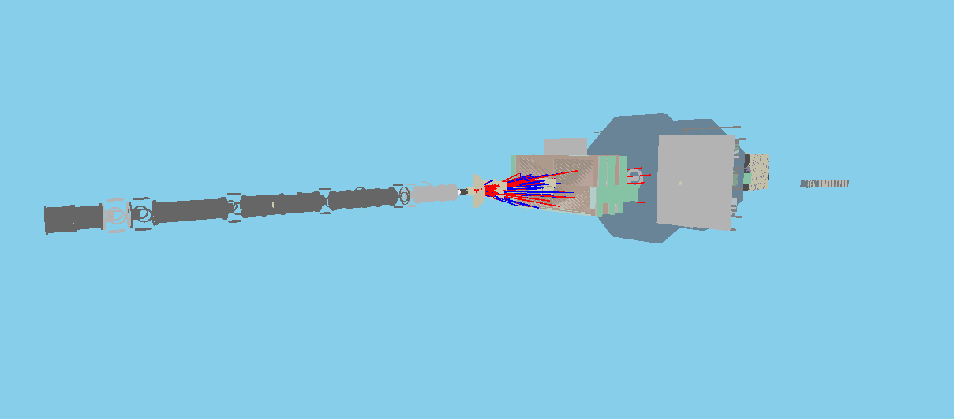
Пример 2

Slide 27
CERN ROOT integration
Possible approaches:
  Read ROOT format and convert it to Vision Object Model (KRootIO project)
  Create a ROOT plugin that converts TGeoManager to VOM on the ROOT side.
  Convert TGeoManager to JSON via TBufferJSON (visapi project)

Slide 28


Общая схема работы системы визуализации VisionForge при отображении данных из ROOT-файлов
Initial object model
Data server (visapi)
Data model manager
Visualization service
ROOT macros exec
REST API request/
response
Async update
ROOT files
Additional data request
Provides geometry and particle track data
Converts data to visualization object model
Renders visualization object model

Slide 29
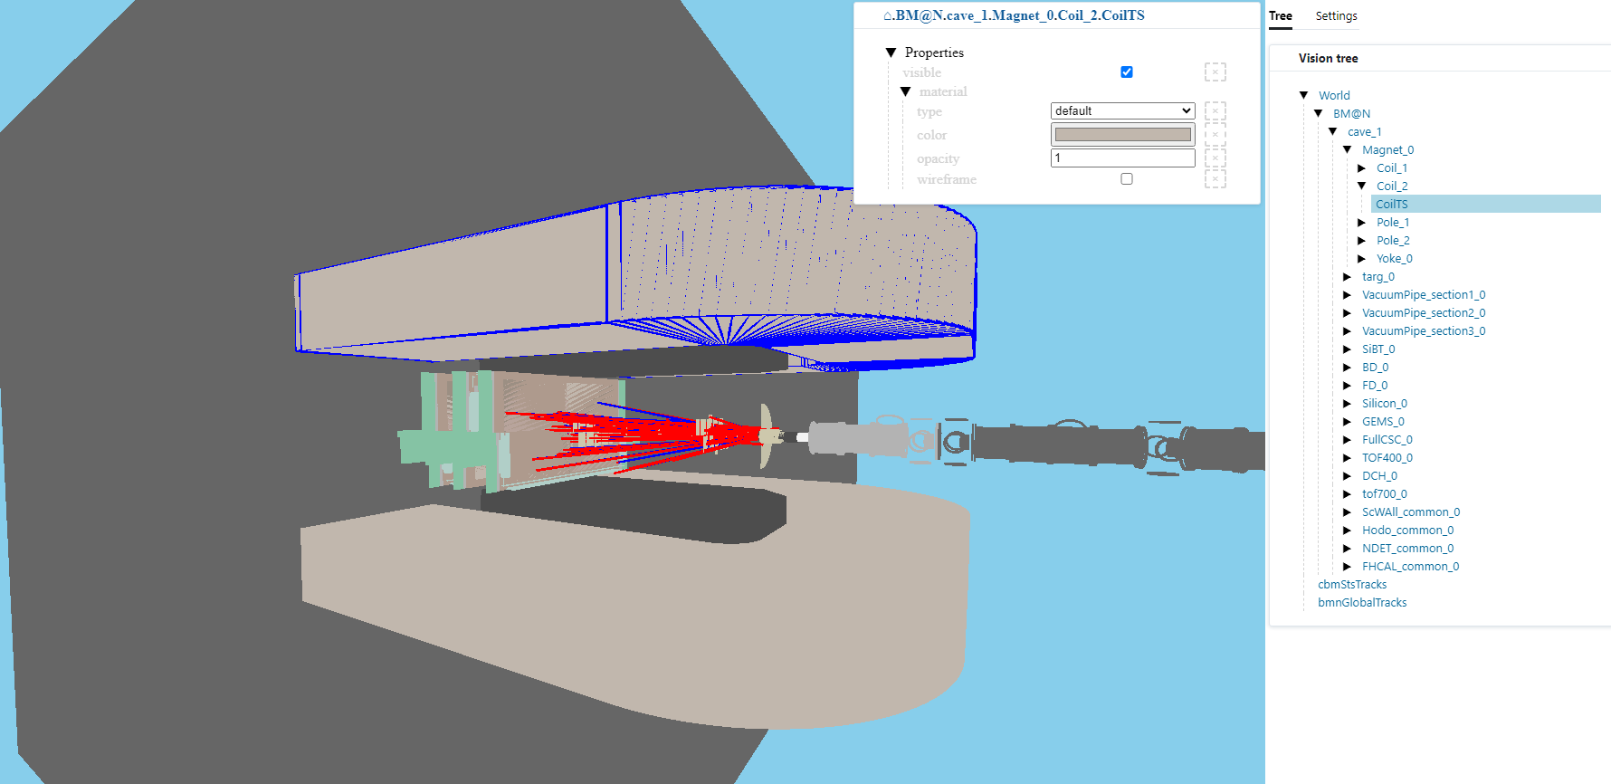
Scene graph

Slide 30
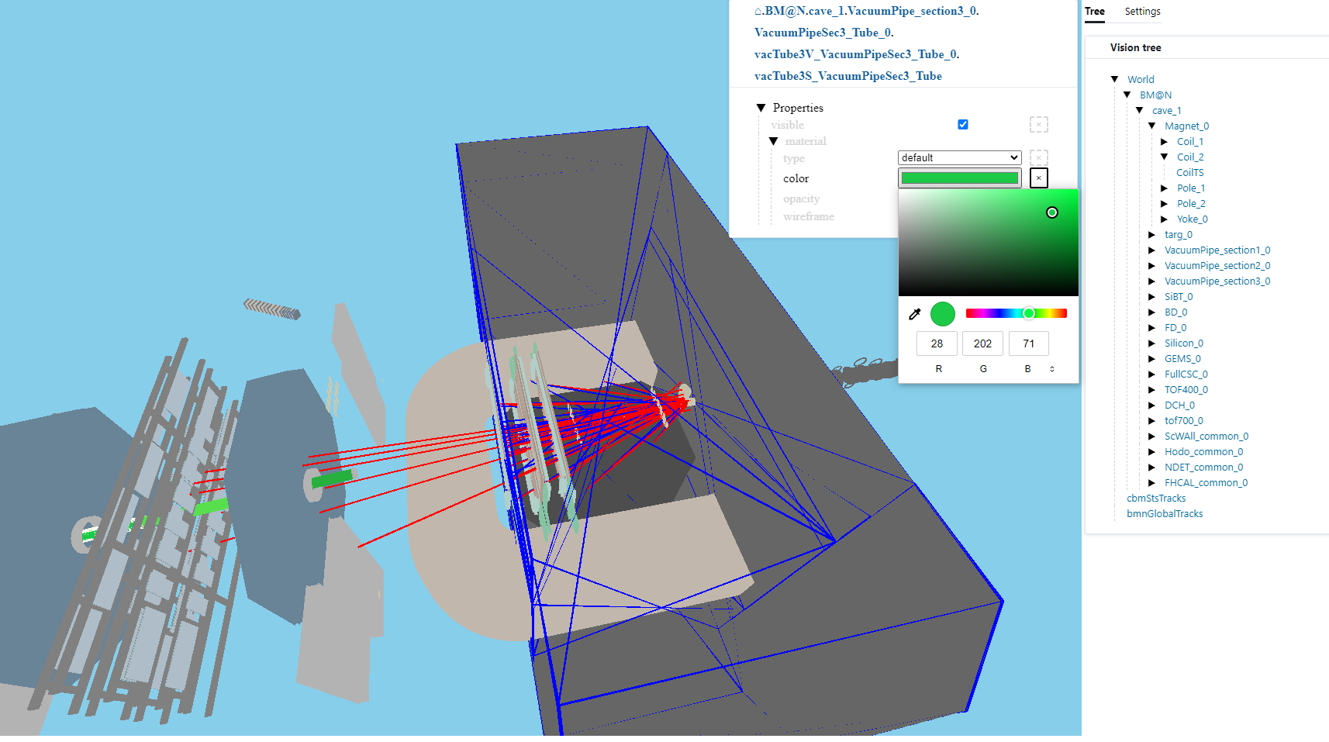
Настройки объектов (невидимость и перекраска)

Slide 31
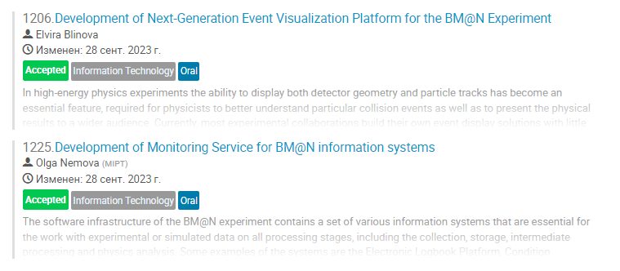
Статьи и доклады
Доклады:
Доклады П. Климая и А. Нозика на 10th BM@N collaboration meeting (Май 2023)
И.А. Дунаев, К.В. Герценбергер, П.А. Климай - “Статус разработки каталога физических событий для эксперимента BM@N”, доклад на 65-й Всероссийской научной конференции МФТИ (3-8 апреля 2023 года)
Доклады, поданные на AYSS-2023 (30.10-3.11.2023):
Статьи:
K. Gertsenberger, I. Pelevanyuk, P. Klimai, A.Chebotov, “Computing software architecture of the BM@N experiment”, направлена в ЭЧАЯ.
И.А. Дунаев, К.В. Герценбергер, П.А. Климай, “Статус разработки каталога физических событий для эксперимента BM@N”, будет опубликовано в Трудах 65-й Всероссийской научной конференции МФТИ.

Slide 32
Спасибо!

